Slide 1
09 서브쿼리(Subquery)
서브쿼리의 개념
서브쿼리의 종류
데이터베이스 실무에서 서브쿼리 사용시
주의 사항

Slide 2
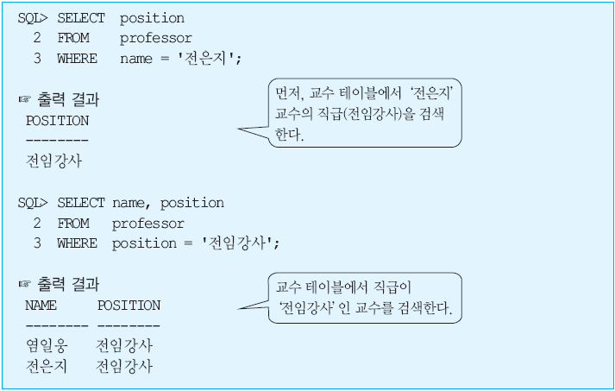
서브쿼리
개요
  하나의 SQL 명령문의 결과를 다른 SQL 명령문에 전달하기 위해 두 개 이상의 SQL 명령문을 하나의 SQL명령문으로 연결하여 처리하는 방법
  서브쿼리의 필요성
    예 : 교수 테이블에서 ‘전은지’ 교수와 직급이 동일한 모든 교수의 이름 검색
- <number> -
9장. 서브쿼리

Slide 3
서브쿼리의 개념
개요
  서브쿼리 필요성 - 계속
  처리과정
    1. 서브쿼리는 메인쿼리가 실행되기 전에 한번씩 실행됨
    2. 서브쿼리에서 실행된 결과가 메인 쿼리에 전달되어 최종적인 결과를 출력
서브쿼리를 이용한 교수명과 직급 검색
SELECT name, position
FROM professor
WHERE position
②
메인쿼리(main query)
①
= (SELECT position
FROM professor
WHERE name = ‘전은지’);
서브쿼리(subquery)
- <number> -
9장. 서브쿼리

Slide 4
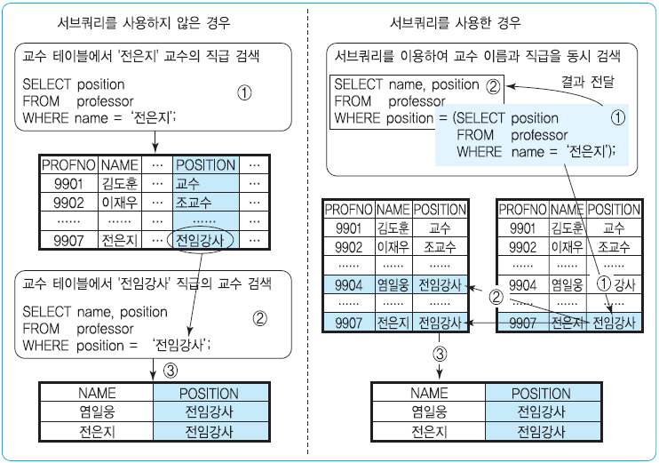
서브쿼리의 개념
- <number> -
9장. 서브쿼리

Slide 5
단일행 서브쿼리
개요
  서브쿼리에서 단 하나의 행만을 검색하여 메인쿼리에 반환하는 질의문
  메인쿼리의 WHERE 절에서 서브쿼리의 결과와 비교할 경우에는 반드시 단일행 비교 연산자 중 하나만 사용해야 함
    단일 행 비교 연산자 : =, >, >=, <, <>, <=
  서브쿼리의 결과로 하나의 행만이 출력되어야 함
    방법 1. 서브쿼리의 조건절에서 기본 키나 고유 키를 ‘=’ 비교 하는 방식
    방법 2. 서브쿼리의 SELECT 절에서 전체 집합을 대상으로 그룹 함수 사용
- <number> -
9장. 서브쿼리

Slide 6
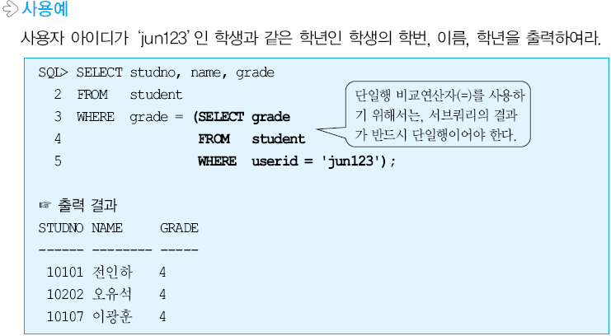
‘=’ 연산자를 이용한 단일행 서브쿼리
- <number> -
9장. 서브쿼리

Slide 7
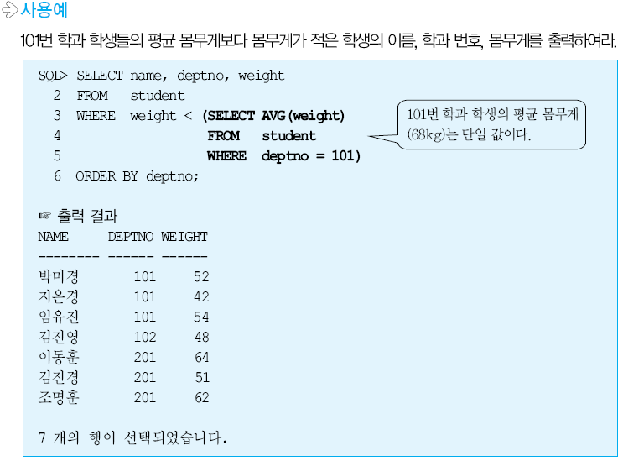
‘<’ 연산자를 이용한 단일행 서브쿼리
- <number> -
9장. 서브쿼리

Slide 8
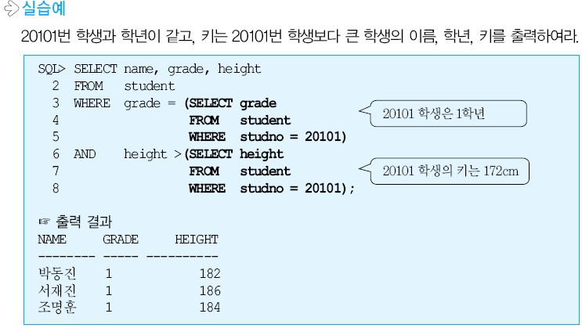
‘<’ 연산자를 이용한 단일행 서브쿼리
- <number> -
9장. 서브쿼리

Slide 9
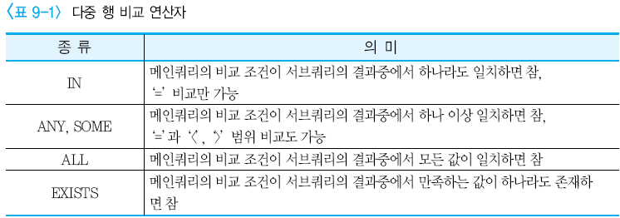
다중 행 서브쿼리
개요
  서브쿼리에서 반환되는 결과 행이 하나 이상일 때 사용하는 서브쿼리
  메인쿼리의 WHERE 절에서 서브쿼리의 결과와 비교할 경우에는 다중 행 비교 연산자 를 사용하여 비교
    다중 행 비교 연산자 : IN, ANY, SOME, ALL, EXISTS
    다중 행 비교 연산자는 단일 행 비교 연산자와 결합하여 사용 가능
- <number> -
9장. 서브쿼리

Slide 10
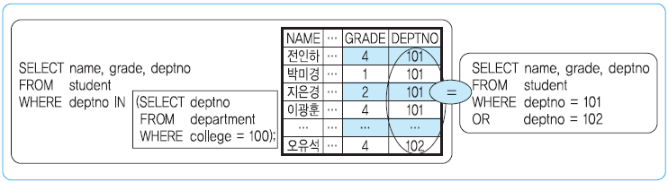
IN 연산자를 이용한 다중 행 서브쿼리
개요
  메인쿼리의 비교 조건에서 서브쿼리의 출력 결과와 하나라도 일치하면 메인쿼리 조건절이 참이 되는 연산자
  ‘=’ 연산자를 OR로 연결한 것과 같은 의미
  IN 연산자를 이용한 서브쿼리의 예
- <number> -
9장. 서브쿼리

Slide 11
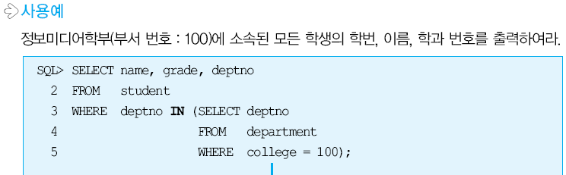
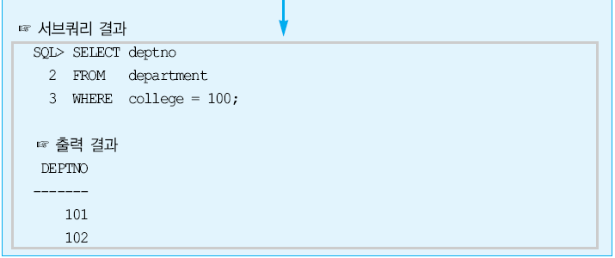
IN 연산자를 이용한 다중 행 서브쿼리
- <number> -
9장. 서브쿼리

Slide 12
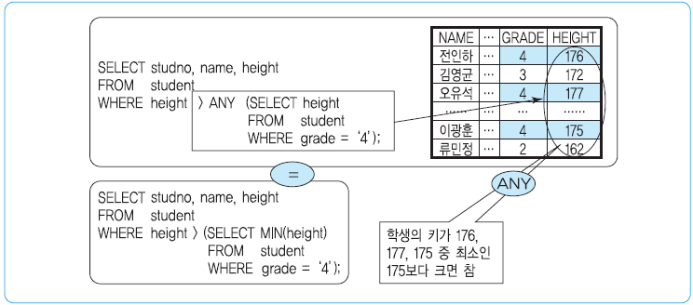
ANY 연산자를 이용한 다중 행 서브쿼리
개요
  메인쿼리의 비교 조건에서 서브쿼리의 출력 결과와 하나라도 일치하면 메인쿼리 조건절이 참이 되는 연산자
  ‘>,< ’등과 같은 범위 비교도 가능
    IN 연산자는 ‘=’ 비교만 가능
  ANY 연산자를 이용한 서브쿼리의 예
- <number> -
9장. 서브쿼리

Slide 13
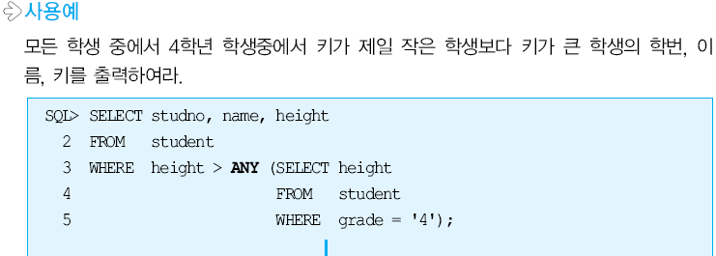
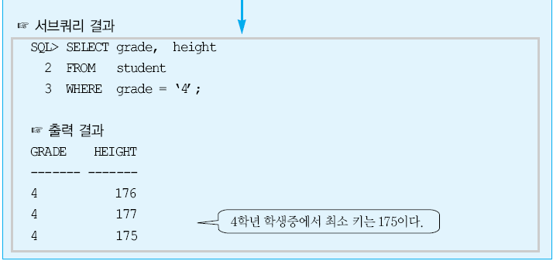
ANY 연산자를 이용한 다중 행 서브쿼리
- <number> -
9장. 서브쿼리

Slide 14
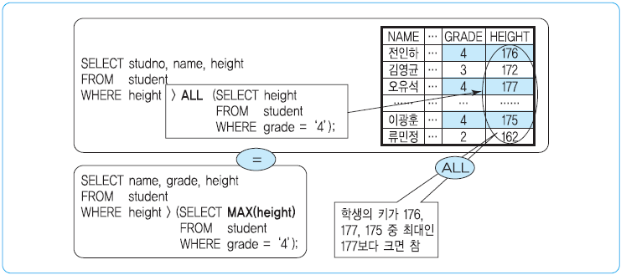
ALL 연산자를 이용한 다중 행 서브쿼리
개요
  메인쿼리의 비교 조건에서 서브쿼리의 검색 결과와 모두 일치하면 메인쿼리 조건절이 참이 되는 연산자
  ANY 연산자와 차이점
    ‘>ANY’: 서브쿼리 결과 중에서 최소 값보다 크면 메인쿼리의 비교 조건이 참
    ‘>ALL’: 서브쿼리의 결과 중에서 최대 값보다 크면 메인쿼리의 비교 조건이 참
- <number> -
9장. 서브쿼리

Slide 15
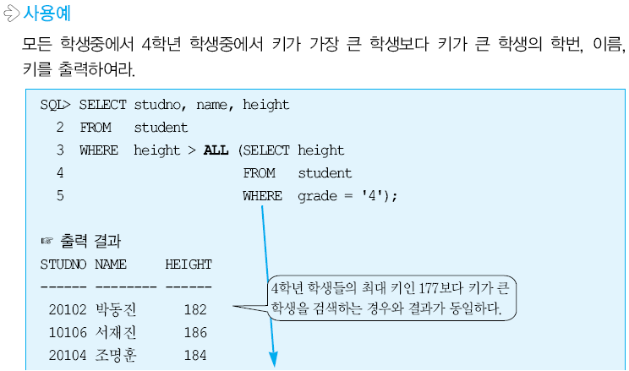
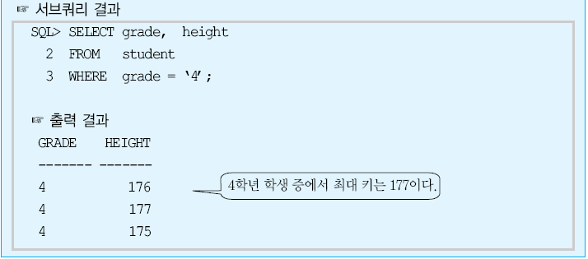
ALL 연산자를 이용한 다중 행 서브쿼리
- <number> -
9장. 서브쿼리

Slide 16
EXISTS 연산자를 이용한 다중 행 서브쿼리
개요
  서브쿼리에서 검색된 결과가 하나라도 존재하면 메인쿼리 조건절이 참이 되는 연산자
  서브쿼리에서 검색된 결과가 존재하지 않으면 메인쿼리의 조건절은 거짓
    ‘선택된 레코드가 없습니다’ 라는 메시지 출력
  NOT EXISTS
    EXISTS 와 상반되는 연산자
    서브쿼리에서 검색된 결과가 하나도 존재하지 않으면 메인쿼리의 조건절이 참이 되는 연산자
- <number> -
9장. 서브쿼리

Slide 17
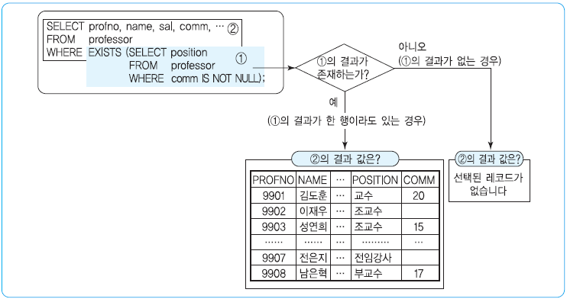
EXISTS 연산자를 이용한 다중 행 서브쿼리
EXISTS 연산자를 이용한 다중 행 서브쿼리의 처리과정
9장. 서브쿼리

Slide 18
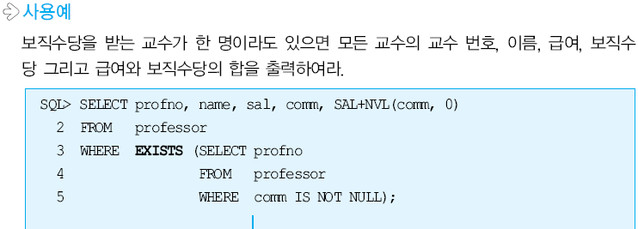
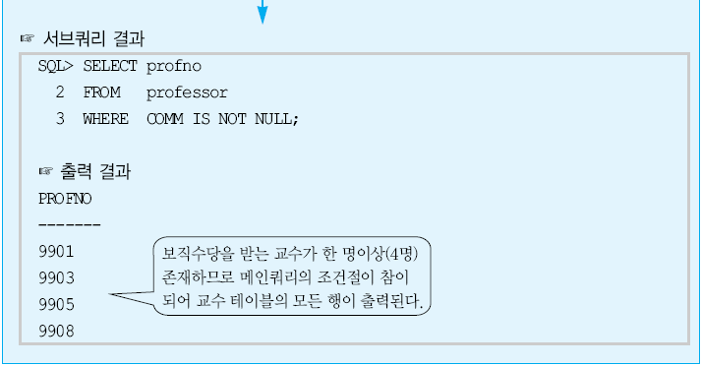
EXISTS 연산자를 이용한 다중 행 서브쿼리
- <number> -
9장. 서브쿼리

Slide 19
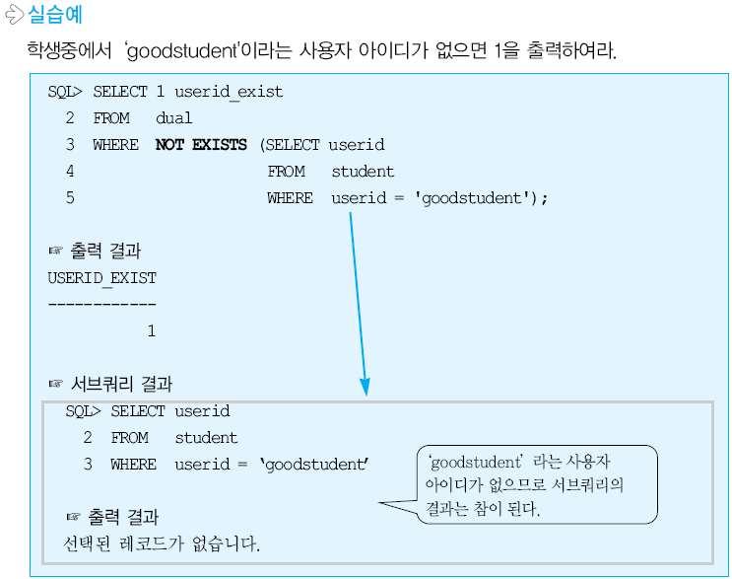
NOT EXISTS연산자를 이용한 다중 행 서브쿼리
- <number> -
9장. 서브쿼리

Slide 20
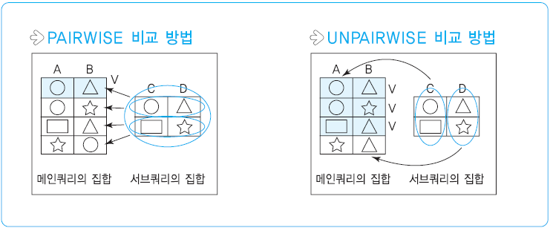
다중 칼럼 서브쿼리
개요
  서브쿼리에서 여러 개의 칼럼 값을 검색하여 메인쿼리의 조건절과 비교하는 서브쿼리
  메인쿼리의 조건절에서도 서브쿼리의 칼럼 수만큼 지정해야 함
  종류
    PAIRWISE : 칼럼을 쌍으로 묶어서 동시에 비교하는 방식
    UNPAIRWISE : 칼럼별로 나누어서 비교한 후, AND 연산을 하는 방식
  PAIRWISE, UNPAIRWISE 서브쿼리 비교
9장. 서브쿼리

Slide 21
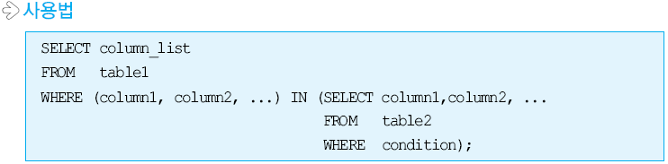
PAIRWISE 다중 칼럼 서브쿼리
개요
  메인쿼리와 서브쿼리의 비교 대상 칼럼을 쌍으로 묶어서 행별로 비교하는 방법
  메인쿼리와 서브쿼리에서 비교하는 칼럼의 수는 반드시 동일해야 함
- <number> -
9장. 서브쿼리

Slide 22
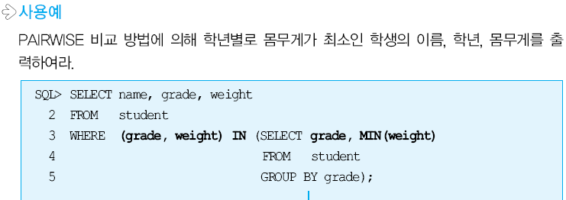
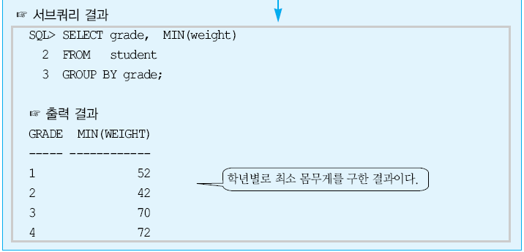
PAIRWISE 다중 칼럼 서브쿼리
- <number> -
9장. 서브쿼리

Slide 23
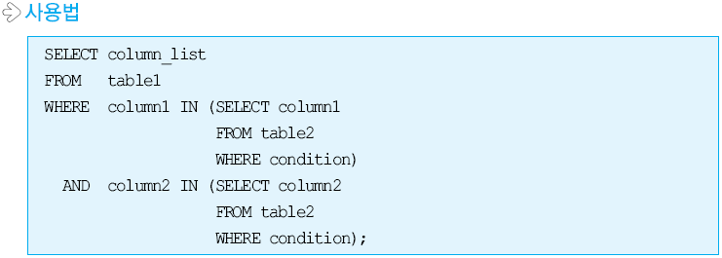
UNPAIRWISE 다중 칼럼 서브쿼리
개요
  메인쿼리와 서브쿼리의 비교 대상 칼럼을 분리하여 개별적으로 비교한 후 AND 연산에 의해 최종 결과를 출력
  각 칼럼이 동시에 만족하지 않더라도 개별적으로 만족하는 경우에는 비교 조건이 참이 되어 결과를 출력 가능
- <number> -
9장. 서브쿼리

Slide 24
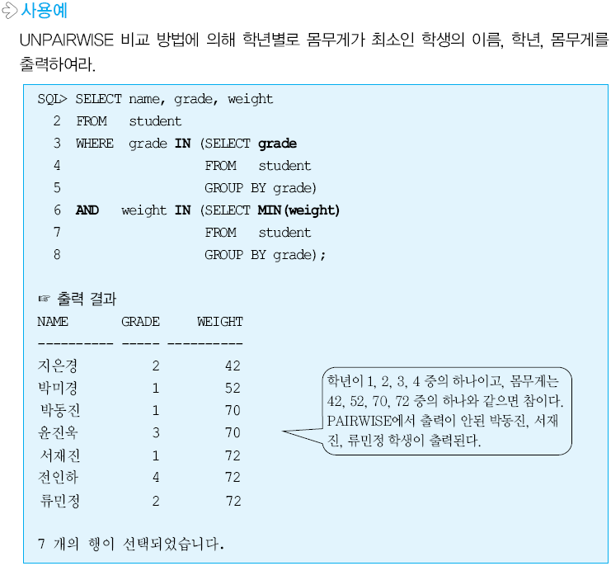
UNPAIRWISE 다중 칼럼 서브쿼리
- <number> -
9장. 서브쿼리

Slide 25
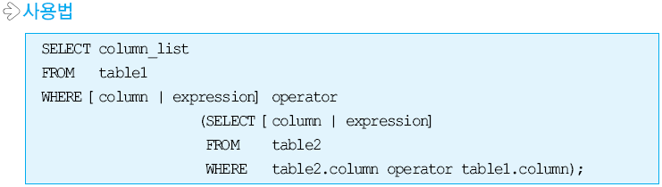
상호연관 서브쿼리
개요
  메인쿼리절과 서브쿼리간에 검색 결과를 교환하는 서브쿼리
  메인쿼리와 서브쿼리간의 결과를 교환하기 위하여 서브쿼리의 WHERE 조건절에서 메인쿼리의 테이블과 연결
  주의
    행을 비교할 때마다 결과를 메인쿼리로 반환하는 관계로 처리 성능이 저하될 수 있음
- <number> -
9장. 서브쿼리

Slide 26
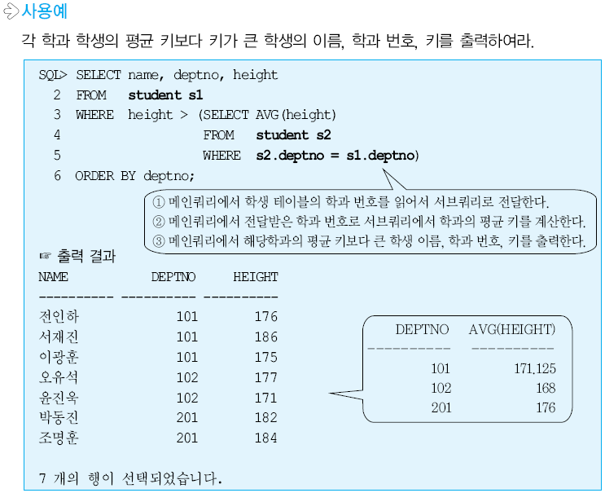
상호연관 서브쿼리
- <number> -
9장. 서브쿼리

Slide 27
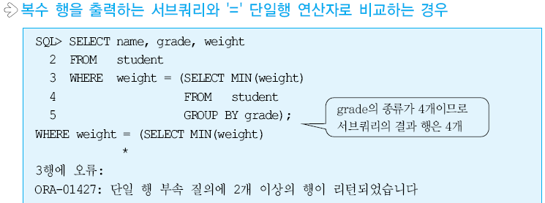
실무에서 서브쿼리 사용시 주의사항
단일행 서브쿼리에서 오류가 발생하는 경우
  복수 행 값을 반환하는 서브쿼리와 단일행 비교연산자 함께 사용하는 경우
  서브쿼리에서 반환되는 칼럼의 수와 메인쿼리에서 비교되는 칼럼 수가 일치하지 않는 경우
- <number> -
9장. 서브쿼리

Slide 28
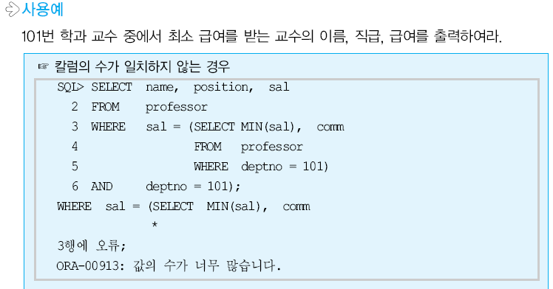
실무에서 서브쿼리 사용시 주의사항
메인쿼리와 서브쿼리 칼럼의 수가 일치하지 않는 경우
- <number> -
9장. 서브쿼리

Slide 29
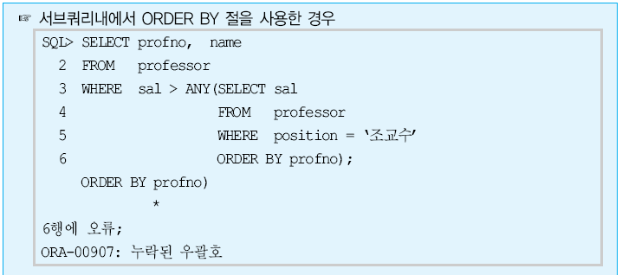
실무에서 서브쿼리 사용시 주의사항
ORDER BY 절 사용
  서브쿼리 내에서 ORDER BY 절 사용하면 오류 발생
  메인 쿼리에서는 ORDER BY 절 사용 가능
- <number> -
9장. 서브쿼리

Slide 30
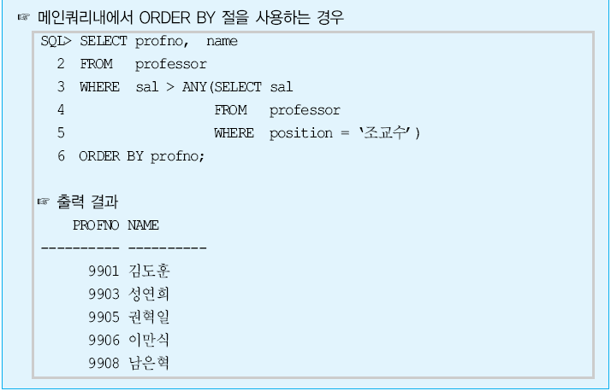
실무에서 서브쿼리 사용시 주의사항
ORDER BY 절 사용
- <number> -
9장. 서브쿼리

Slide 31
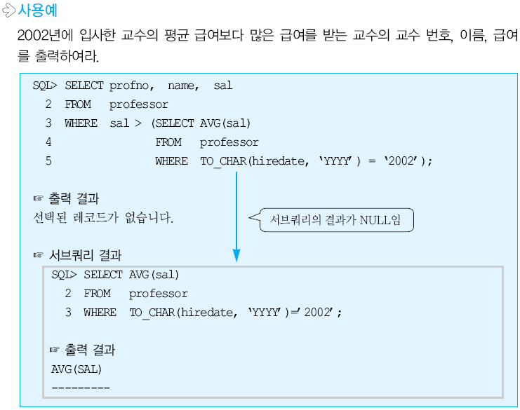
실무에서 서브쿼리 사용시 주의사항
서브쿼리의 결과가 NULL인 경우
- <number> -
9장. 서브쿼리

